Slide 1
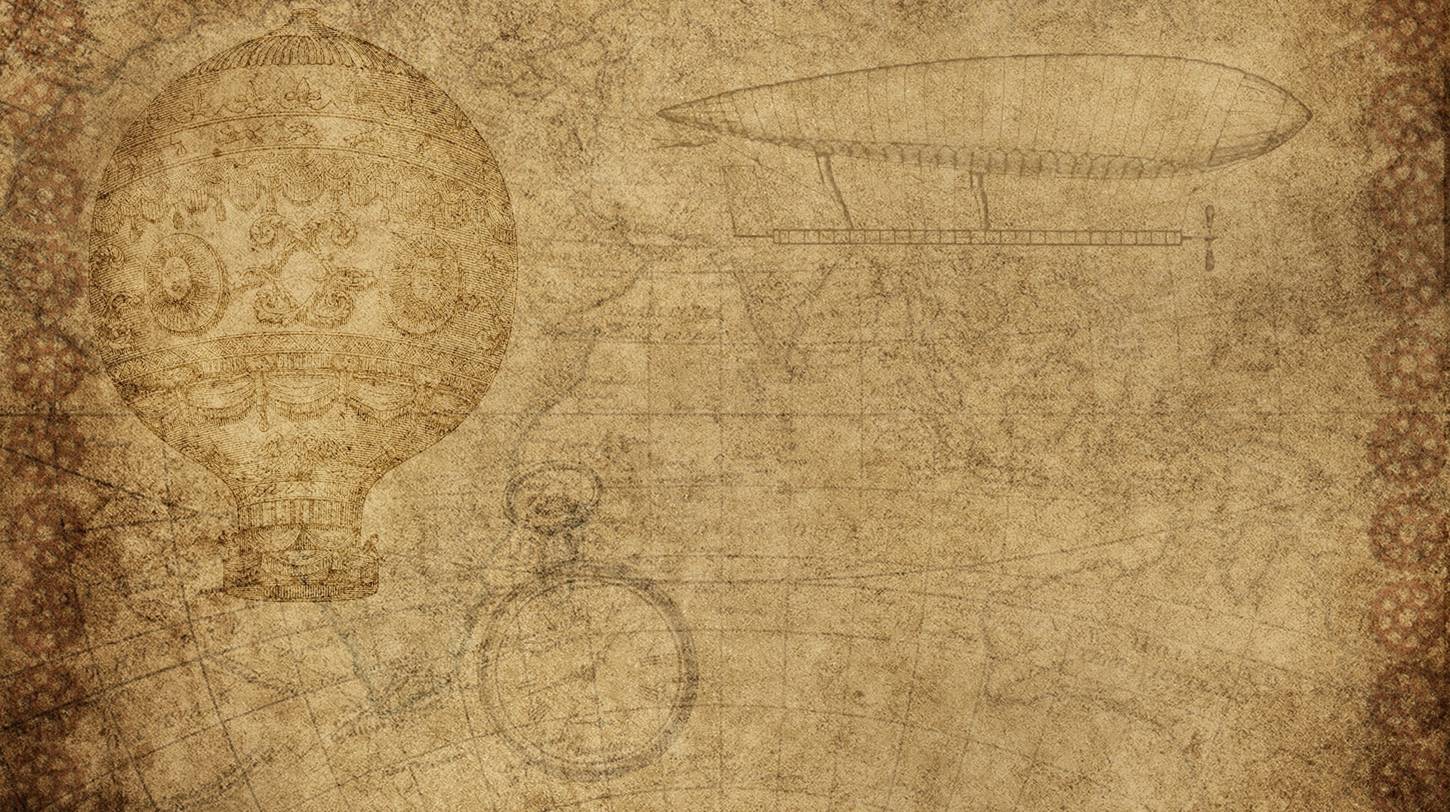

SuperFashion
Интернет-магазин в телеграмм канале для покупок различной одежды.

Slide 2
Что планировали сделать?
Составить список заинтересованных лиц (стейкхолдеров);
Моделирование бизнес-процессов в нотации BPMN;
Сформировать список внешних систем, с которыми будет взаимодействовать наше приложение;
Построить диаграмму вариантов использования;
Составить список атрибутов качества, ограничений, бизнес-правил и других нефункциональных требований;

